Slide 1
Identifying Speaker with Pitch and Timbre
以音高與音色
進行說話人區分之研究
范齊萱
鄧意頻
尤家歡
莊宜珊

Slide 2

簡介
專題進行方法
內容
實驗與結果
總結
2

Slide 3
PART
1
簡介
聲音基本元素
專題動機
專題目標

Slide 4
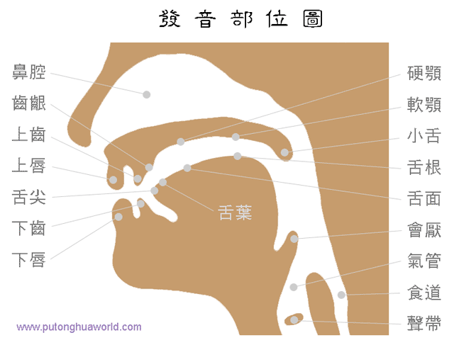
1
聲音之基本元素：音色、音量、音高
音色（Timbre）
因為舌頭位置和口腔形狀的不同而有所差異
--------
音量（Volume）
聲音的大小，與肺部收縮力有關
--------
音高（Pitch）
聲音的頻率，取決於聲帶振動速度的快慢
其中，個人聲音特質反映於音高及音色中
4

Slide 5
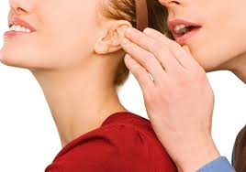

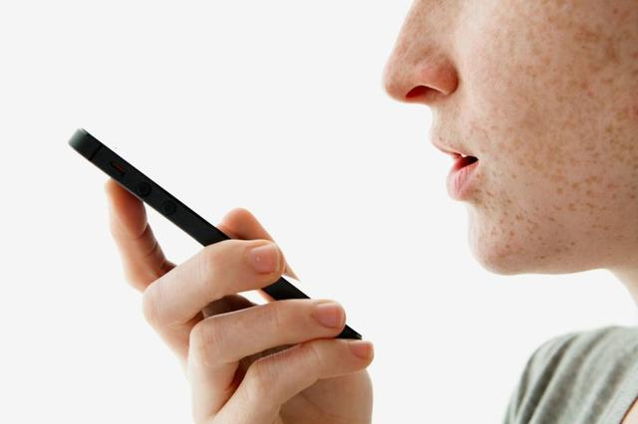

1
每個人的聲音與指紋一樣皆具有唯一性，市面上已有許多關於指紋辨識的相關應用，然而指紋辨識必定需要使用者持有機器並進行手指觸碰，但如果使用語音辨識，在不需要觸碰到機器的狀態下便可直接進行辨識，使辨識系統更為便利簡易。
專題
動機
5

Slide 6
專題進行目標
上學期
藉pitch做男女聲之區分
下學期
利用Modulation Spectrogram同時作音色與音高之區分
6

Slide 7
PART
2
專題進行方法
Pitch
Modulation spectrogram

Slide 8
Pitch
作男女聲區分

Slide 9
2
男性聲帶較長
聲帶震動較慢→音高較低
男女聲之pitch差異
影響男女生之pitch主要因素為男性與女性其聲帶的長短差異
女性聲帶較短
聲帶震動較快→音高較高
9

Slide 10
2
pitch之流程圖
01
02
03
04
計算ACF
取第一高峰
過濾
比較
取好音框後，計算該音框的ACF值
利用ACF取每一個音框中的第一高峰，並將其位置依序存入陣列
將陣列中的值進行過濾並求平均，最後即為其週期值
比較男女聲週期之差異
10

Slide 11
ACF (auto-correlation function)
ACF
之介紹
一個訊號在自己不同時間點的互相關
(一個訊號在兩次觀察之間的相似度對它們之間時間差的函數。)
數值越高表示相關性越高
若訊號有週期性，ACF也呈現週期性
目的在於找出訊號之週期
11

Slide 12
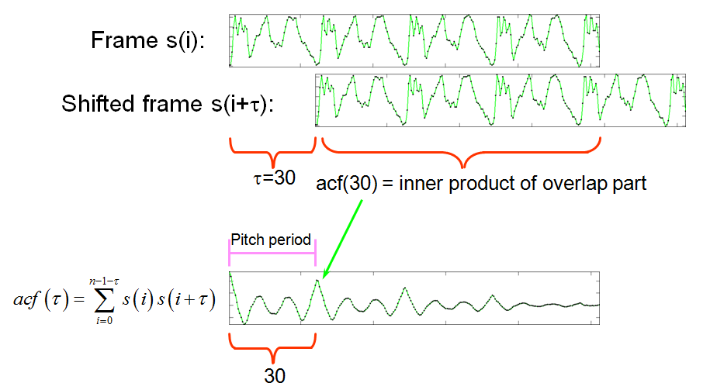
2
ACF的第一高峰所對印到的時間為此訊號之週期
12

Slide 13

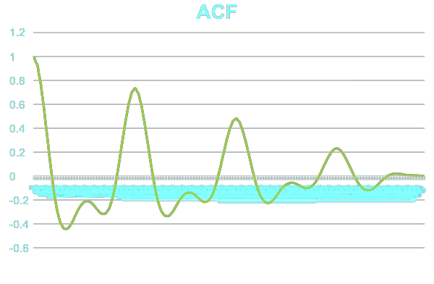
2
ACF音框中第一高峰示意圖
利用ACF在每個音框中尋找第一高峰，須滿足以下條件
必須在50個sample之後
ACF之值須超過0.5
必須是峰值
將每個音框中的第一高峰值依序存入陣列
ㄧ ㄨ ㄩ ㄚ ㄛ ㄜ ㄝ
13

Slide 14
2
我
過濾後的矩陣值
對陣列中的值進行以下過濾
Log(energy)取-5以上的值
50以上的值取平均
平均值上下40再取一次平均
ㄧ ㄨ ㄩ ㄚ ㄛ ㄜ ㄝ
過濾後的平均值即為週期
14

Slide 15
40
77.4939
50
40
平均值=77.4939
平均值=75.3072
15

Slide 16
比較男女聲之週期
female
male
鄧○頻 75.3072
范○萱 76.6564
莊○珊 68.2582
尤○歡 69.8119
胡○旋 64.7529
徐○軒 69.829
黃○婷 65.5282
周○晟 174.851
耿○寗 134.642
黃○瑋 144.959
呂○穀 114.006
林○軒 113.703
方○豪 139.456
曾○仁 123.231
90.7
平均 70.0205
平均 134.978
男與女之週期值
判斷男女之週期值
16

Slide 17
Modulation Spectrogram
作音色之區分

Slide 18
Modulation Spectrogram(調變聲譜圖)
Modulation
之介紹
我們選擇使用頻譜分析的方式來分辨不同說話者
寬帶頻譜是由較小的音框來做分析並能顯現出每個周期(共振峰)的位置
在此實驗中，
我們採用的是寬帶頻譜來做分析
窄帶頻譜則是選擇較大的音框來做分析並能顯現出基頻之倍頻
18

Slide 19
2
Modulation Spectrogram之流程圖
01
02
03
04
尋找帶聲音位置
第一次DFT
第二次DFT
相關係數比較
在錄音檔中尋找帶聲音之起始位置
從每個帶聲音之起始位置做DFT，產生一般spectrogram
將第一次DFT的值再做一次DFT，產生modulation spectrogram
將不同音檔兩次DFT後的值做相關係數比較
19

Slide 20

2
從錄音檔中找出帶聲音之起始位置，可利用以下條件
將log(energy)小於-5之值設為最低值以去除雜音
將過濾後的log(energy)與ACF第一高峰值之陣列結合
其連續不為零之起始處即為帶聲音之起始位置
尋找帶聲音之條件示意圖
20

Slide 21
標記處即為帶聲音之起始位置
21

Slide 22
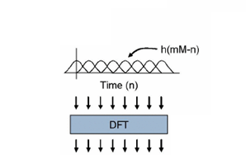
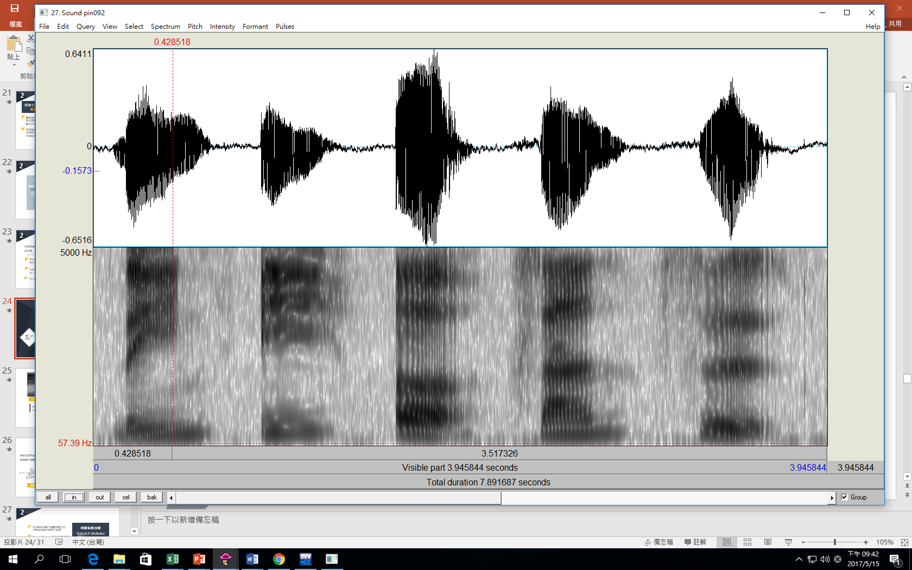
從帶聲音起始位置取100個音框
每音框含7個ms(共112 samples)
將samples進行高頻增強
並乘上Hamming Window
第一次DFT
每個sample對頻域做DFT
將結果取對數後存入陣列
一般寬帶聲紋圖
22

Slide 23
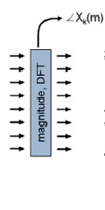


第二次DFT
ex1
ex2
一般寬帶聲紋圖
Modulation Spectrogram
將第一次DFT後陣列中的值乘上Hamming Window
陣列中每個值對時域做DFT
將結果取對數存入矩陣
23

Slide 24


2
相同人之
Modulation Spectrogram
ex1
ex2
24

Slide 25

先將矩陣細分為三個部分
將兩次DFT後的矩陣與其他音檔進行相關係數比較
56
35
50
1
1
48
35*48
second
相關係數公式
first
25

Slide 26
2
First column與first column進行相關係數比對，其較能反映出音色之差異
相關係數加權
經過資料比對後，我們將相關係數取加權如下：
Second column與second column進行相關係數比對，其較能反映音色之差異
R(First)+R(35*48)
2
35*48與35*48進行相關係數比對，其較能反映音高之差異
26

Slide 27
PART
3
實驗與結果
1.Pitch區分男女聲
2.Modulation spectrogram區分不同音色

Slide 28
1
Training set
實驗資料描述
曾O仁 | 123.231
林O軒 | 113.703
方O豪 | 139.456
林O淇 | 147.335
范O萱 | 76.6564
尤O歡 | 69.8119
鄧O頻 | 75.3072
莊O珊 | 68.2582
總共為8筆受試者資料。
皆為ㄧㄨㄩㄚㄛㄜㄝ字音。
取ACF第一高峰值的平均為聲音周期數值。
28

Slide 29
Training set
實驗資料描述
男生取4筆數據，女生取4筆數據。
總共為8筆受試者資料。
皆為ㄧㄨㄩㄚㄛㄜㄝ字音。
縱軸代表聲音周期
橫軸代表不同測試者
數據分析
男女聲判定閥值為90.7
男生為90.7以上
女生為90.7以下
29

Slide 30



判別結果
男聲
女聲
週期90.7以上
週期90.7以下
30

Slide 31
Testing set
張O綸 | 175.487
周O晟 | 174.851
耿O甯 | 134.642
黃O瑋 | 144.959
胡O旋 | 64.7529
徐O軒 | 69.829
黃O婷 | 65.5282
李O珊 | 70.7087
實驗資料描述
隨機找8組測試人員測試為4男4女。
皆為ㄧㄨㄩㄚㄛㄜㄝ字音。
數值為ACF第一高峰的平均值。
31

Slide 32
Testing set
實驗資料描述
4男4女測試者資料，判別閥值正確率為多少
縱軸代表聲音周期
橫軸代表不同測試者
數據分析
明顯受試者
閥值90.7以上為男聲
閥值90.7以下為女生
正確率:100%
32

Slide 33
2
 | 相同人 |  |  | 不同人
 | first | second | 35*48 | first | second | 35*48
0 | 0.8347 | 0.8078 | 0.3748 | 0.715205 | 0.628796 | 0.307451
1 | 0.929525 | 0.9159 | 0.4982 | 0.884495 | 0.851665 | 0.320706
2 | 0.840375 | 0.8161 | 0.5957 | 0.566493 | 0.518567 | 0.383676
3 | 0.8347 | 0.775 | 0.444725 | 0.676749 | 0.631145 | 0.352921
4 | 0.7292 | 0.6359 | 0.5336 | 0.52119 | 0.460796 | 0.329321
5 | 0.8662 | 0.8091 | 0.508475 | 0.746445 | 0.707836 | 0.406387
6 | 0.674675 | 0.553625 | 0.48305 | 0.640246 | 0.602764 | 0.366513
7 | 0.9182 | 0.89545 | 0.4705 | 0.875044 | 0.837569 | 0.381951
8 | 0.7969 | 0.759825 | 0.4007 | 0.635951 | 0.608708 | 0.320949
9 | 0.741525 | 0.752175 | 0.47765 | 0.418242 | 0.390671 | 0.340588
利用Modulation spectrogram區分不同音色
原始資料
實驗資料描述:
取4個試驗者相關係數資料分析。總共八個音檔，每個受試者兩個錄音檔。
 | 相同人 |  |  | 不同人
 | first | second | 35*48 | first | second | 35*48
一 | 0.9412 | 0.9069 | 0.4631 | 0.905817 | 0.870989 | 0.336389
ㄨ | 0.9032 | 0.8402 | 0.6036 | 0.72025 | 0.667739 | 0.420278
ㄩ | 0.8492 | 0.8288 | 0.5057 | 0.699133 | 0.652289 | 0.373689
ㄚ | 0.8254 | 0.7896 | 0.4477 | 0.697467 | 0.650383 | 0.314789
ㄛ | 0.8772 | 0.8035 | 0.5719 | 0.758667 | 0.715044 | 0.379317
ㄜ | 0.8839 | 0.8558 | 0.5659 | 0.677606 | 0.654761 | 0.416806
ㄝ | 0.8401 | 0.799 | 0.4451 | 0.6518 | 0.598722 | 0.320617
字音為數字0~9
字音為元音。
33

Slide 34
數據分析
明顯看出相同人相關係數遠大於不同人
34

Slide 35


整體結果
相同人
不同人
相同人相關係數平均
不同人相關係數平均
35

Slide 36
原始資料
 | 甲 | 乙 | 丙 | 丁
0 | 0.6982 | 0.5735 | 0.50315 | 0.23475
1 | 0.75335 | 0.6414 | 0.551 | 0.4753
2 | 0.7299 | 0.49705 | 0.5195 | 0.3651
3 | 0.52715 | 0.5728 | 0.4202 | 0.51565
4 | 0.6568 | 0.49375 | 0.28855 | 0.48135
5 | 0.68185 | 0.6158 | 0.4352 | 0.51225
6 | 0.5608 | 0.63965 | 0.52905 | 0.60485
7 | 0.58135 | 0.6623 | 0.64195 | 0.6538
8 | 0.55435 | 0.4853 | 0.32055 | 0.29455
9 | 0.62545 | 0.3728 | 0.2028 | 0.32835
實驗資料描述:
取4個試驗者相關係數資料分析。 總共5個音檔，受試者本身兩個音檔，其他受試者各一次。
縱軸為字音為數字0~9。
橫軸為甲乙丙丁代表不同的人以及分別加權後的相關係數。
36

Slide 37
數據分析
數據分析
實驗資料描述
本實驗採取投票原則。
此數據看出 甲有7票 乙有3票
丙有0票 丁有0票
代表 聲音為甲
利用ACF計算Pitch區分男女聲
37

Slide 38
近鄰分類
A
D
G
甲1
B
C
E
F
測試音檔：
票數最高
甲2
乙2
丙2
丁2
戊2
己2
庚2
樣版音檔：
票數：
7
0
1
2
0
0
0
38

Slide 39
近鄰分類
甲1
B
C
D
E
F
G
乙1
測試音檔：
票數最高
甲2
乙2
丙2
丁2
戊2
己2
庚2
樣版音檔：
票數：
0
8
0
1
1
0
0
如似類推
39

Slide 40
近鄰分類
票數：
8
0
1
0
1
0
0
甲1
B
丙1
丁1
戊1
己1
庚1
乙1
樣版音檔：
票數最高
甲1
A
B
C
D
E
F
G
測試音檔：
如似類推
41

Slide 41
判斷結果( 音檔內容為數字 )
甲1
乙1
丙1
丁1
戊1
己1
庚1
甲2
乙2
丙2
丁2
戊2
己2
庚2
正確率:100%
42

Slide 42
判別結果( 音檔內容為元音 )
甲1
乙1
丙1
丁1
甲2
乙2
丙2
丁2
正確率:100%
43

Slide 43
DEMO
實驗ㄧ
利用PITCH判別男聲女聲
實驗二
利用Modulation spectrogram區分不同人

Slide 44
PART
4
總結

Slide 45
[1] WAVE PCM soundfile format. (n.d.). Retrieved October 13, 2016, from http://soundfile.sapp.org/doc/WaveFormat/
[2] Steven M. Schimmel, Les E. Atlas and Kaibao Nie(2007, April). Feasibility of single channel speaker separation based on modulation frequency analysis. Paper presented at IEEE International Conference, Honolulu, HI, USA.
參考 文獻
46

Slide 46
THANK YOU!
◎2017-5-24

Slide 47
Q&A
◎2017-5-24

